Slide 1


MMUKO-CID : Constitutional Immune OS
github.com/obinexus/ mmuko-cid
By OBINexus
2025/05/01

Slide 2









Sovereign Identity Lock
Threat to Kill Chain
Biological 2:1 → 1:1
Healing Cycles
semverx Hemoglobin
Live Demo & Onion Rules

Slide 3
Corn Compound Blueprint
Roadmap & Manifesto
Tool-Chain & Safety
Call to Action & Thanks
Repos & Install

Slide 4

PART
01
Sovereign Identity Lock

Slide 5
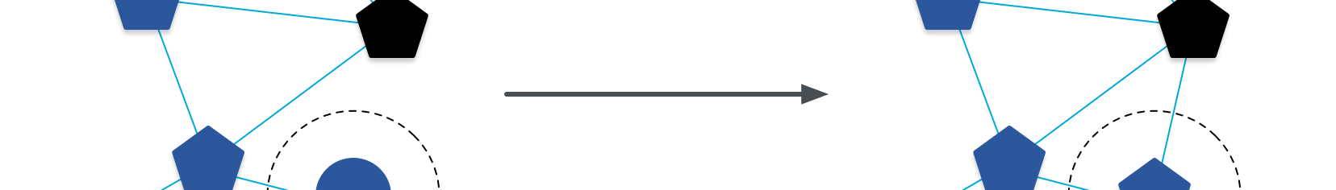
MMUKO-CID
世界首个宪法级免疫操作系统
通过共识绑定身份强制执行主权身份锁，利用2:1 → 1:1公私钥免疫学阻止面具式胁迫。稀疏基因组守护私密意图层。
“Mukko意为连接我们所有人的善恶之灵...锚定我的质量。”

Slide 6
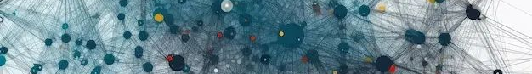
依赖地狱 + 身份胁迫末日
依赖地狱
身份胁迫
钻石依赖问题使执行路径碎片化，迫使系统重启，触发退相干。
面具式伪装稀释共识绑定身份，为病毒陷阱打开大门。
“伪装是好的，伪装是坏的...我成了一种遗产。”

Slide 7
PART
02
Biological 2:1 → 1:1

Slide 8
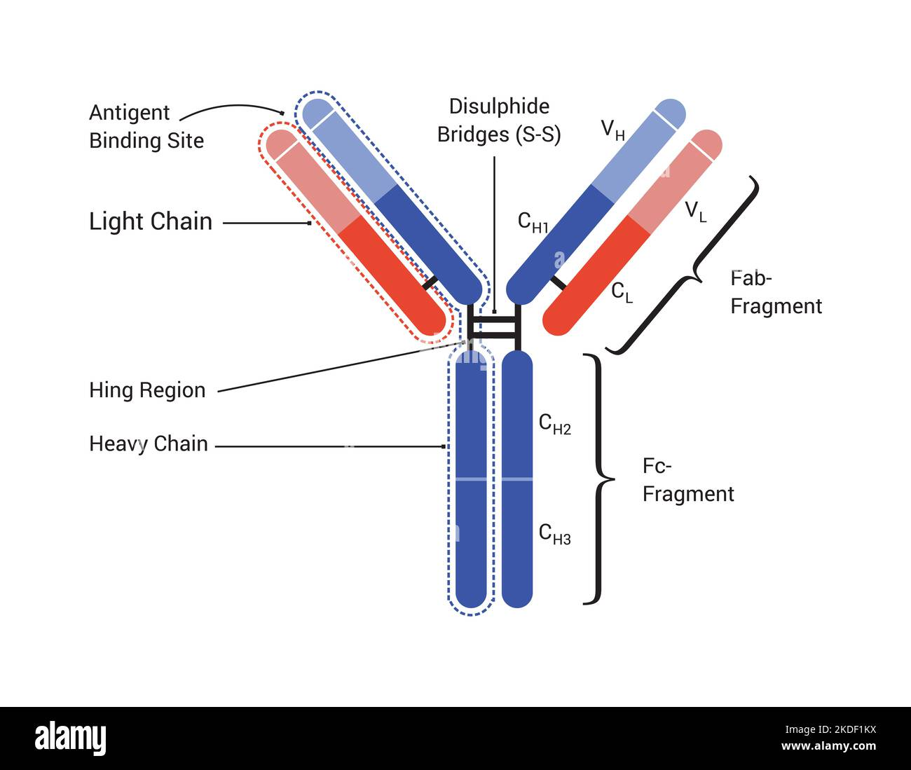
生物学的真相
真实抗体如何工作
抗体生物学：两个异质Fab臂检测威胁 → 一个同质Fc效应器执行285:1的杀伤比。抗异种血红蛋白病毒陷阱在稀疏基因组中中和密集入侵者。
“一个男人有他蓝色的眼睛...网络研讨会建模。”

Slide 9
2:1 → 1:1 公钥免疫学
从生物学到密码学的精确映射
→
2 异质公钥
1 同质私钥
(检测威胁)
(执行杀伤)
“零知识证明系统...已准备好进行身份验证。”

Slide 10
PART
03
semverx Hemoglobin

Slide 11
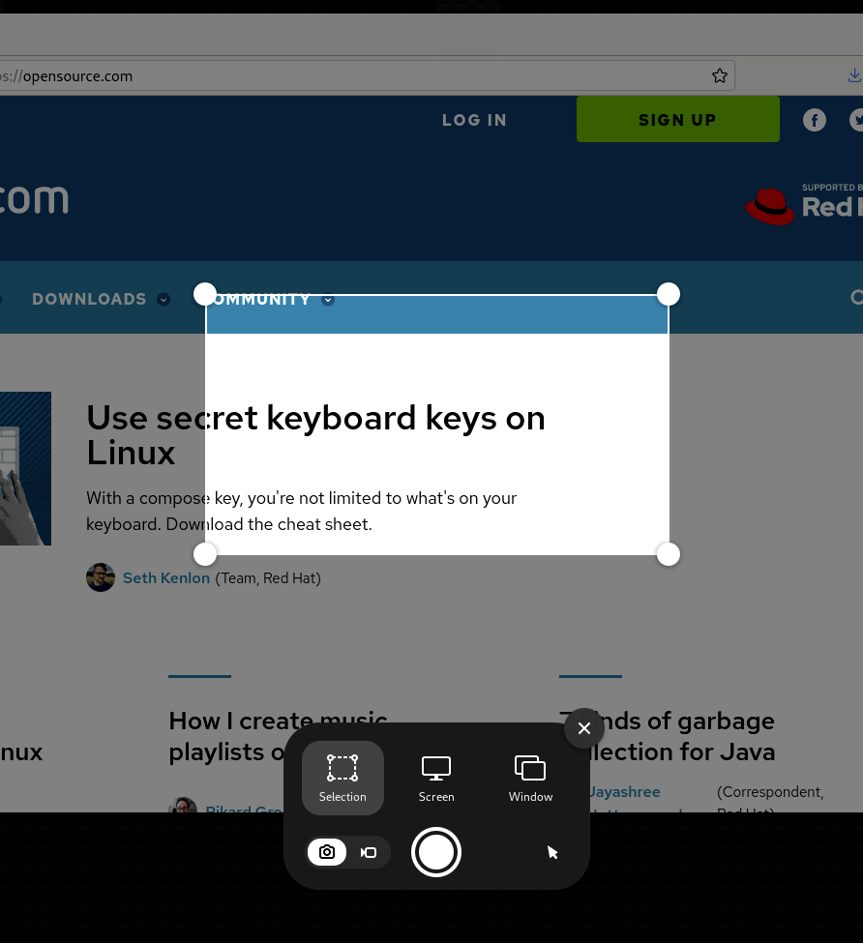
semverx = 活体可热插拔血红蛋白
semverx热插拔功能实现了欧拉路径遍历而无需重启。像乐高积木一样，它将2:1异质依赖项绑定到1:1执行。抗异种血红蛋白陷阱在玉米复合生物群落中保护意图层。
“零知识编码...那一步。”

Slide 12
稀疏基因组 vs 密集表型
稀疏基因组
密集表型
持有私钥意图层，抵抗密集表型胁迫。
2个公钥异质结合，强制1:1同质私钥执行。
“稀疏建模是一个概念，可以拥有什么，身体到思想。”

Slide 13
PART
04
Threat to Kill Chain

Slide 14

威胁检测：需要 2:1 共识
共识绑定身份要求2:1异质结合才能检测威胁。密集表型威胁触发二分错误冒泡。动物见证人验证稀疏基因组的完整性。
“我们基本上是在同情。同情是一个正在抓住的问题。”

Slide 15
执行：1:1 龙激活
O(1) 删除
1:1同质执行激活龙/补体系统进行O(1)威胁删除。实现285:1的杀伤比，强制执行无相干身份。
“那是一个螺旋引擎模型...意识状态的网络研讨会建模。”

Slide 16
PART
05
Healing Cycles

Slide 17
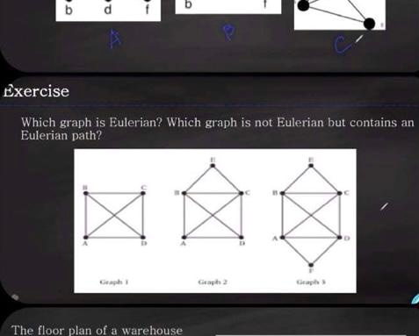
欧拉路径循环 = 零停机时间治愈
欧拉路径遍历通过热插拔治愈钻石依赖问题；semverx在2:1 → 1:1免疫学中循环边而无需重启。旁路DAG防止意图层中的退相干。
“四个轴...等于一个零注释。四个不等于一个十字。”

Slide 18
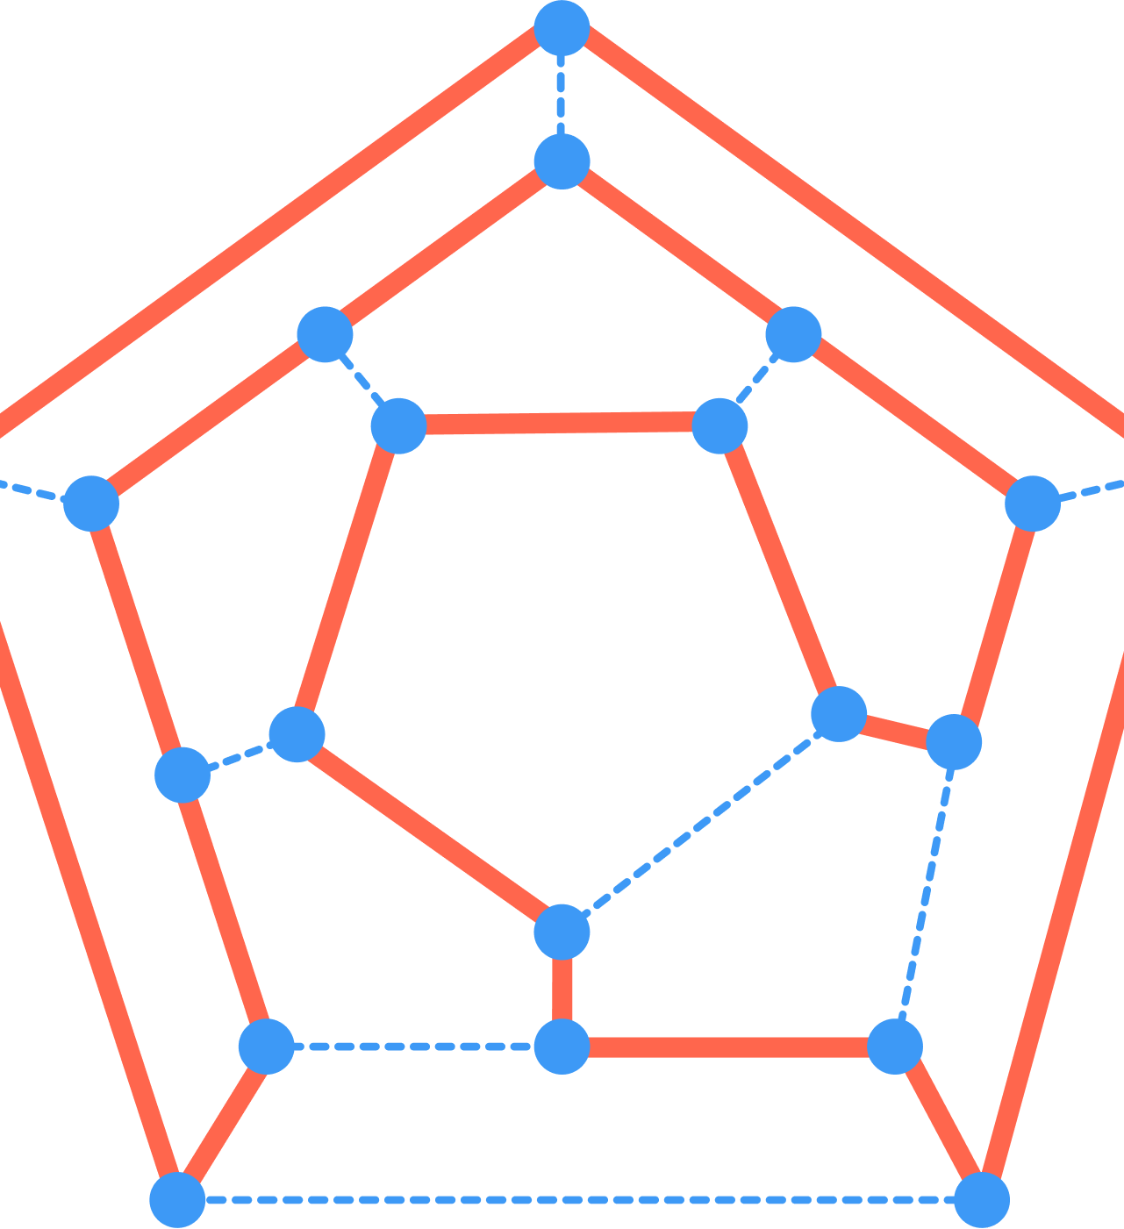
哈密顿节点循环 = 基因组保存
哈密顿节点访问在每个节点上保存稀疏基因组。动物见证人在玉米复合生物群落中循环以获得全面覆盖。抗异种血红蛋白维持285:1的杀伤比。
“你有一个化学隔离图...想要对一个人进行分类。”

Slide 19
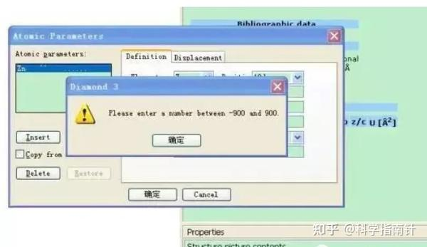
钻石依赖问题 → 永远解决
问题
解决方案
→
通过2:1 → 1:1公私钥免疫学和semverx热插拔，二分错误冒泡捕获亲和力雪崩。

Slide 20
PART
06
Live Demo & Onion Rules

Slide 21
现场演示概念
pygame 音频热插拔
semverx 在洋葱系统中实现 pygame 音频热插拔；2:1结合检测音频依赖，1:1执行无需停机。龟战士守护稀疏音频基因组。
import pygame; pygame.mixer.music.load('audio.ogg'); # hot-swap via semverx

Slide 22
洋葱系统年龄-等级-公平表
年龄范围 | PEGI | 公平规则
3-7 | 3+ | 稀疏基因组介绍，仅限动物见证人
8-12 | 7+ | 意图层，二分冒泡
13-17 | 12+ | 2:1结合，龙/补体系统
18+ | 18+ | 完整285:1杀伤比，亲和力雪崩
“洋葱系统年龄带。”

Slide 23
PART
07
Corn Compound Blueprint

Slide 24

玉米复合体蓝图 2-9 英亩
犬舍-生物群落核心：2-9英亩规划中心。
动物见证人：在周边进行验证。
无地下室：透明抗异种血红蛋白结构。
稀疏基因组布局：带旁路DAG路径。
“玉米复合体生物群落。”

Slide 25
架构级安全：透明、飞行、冲洗
透明墙壁
无人机屋顶
鱼厕所
将密集威胁暴露给2:1结合。
实现哈密顿访问。
通过1:1执行冲洗退相干废物。
“架构级安全。”

Slide 26
PART
08
Tool-Chain & Safety

Slide 27
裂谷工具链流程
rift
→
rf
→
raft
→
gossip
稀疏分词器
二分匹配器
共识绑定
免疫语言
“裂谷/rf/木筏工具链。”

Slide 28
二分错误冒泡 = 100% 线程安全
二分冒泡将错误从稀疏基因组浮出水面到密集表型；通过抗异种血红蛋白病毒陷阱实现100%线程安全。龙/补体系统无需锁即可提供285:1的杀伤比。
“二分错误冒泡。”

Slide 29
PART
09
Repos & Install

Slide 30
当前仓库与安装命令
MMUKO-CID
semverx
宪法级免疫核心。
可热插拔的血红蛋白。
git clone https://github.com/obinexus/mmuko-cid
cargo add semverx
“github.com/obinexus/semverx 语义版本扩展”

Slide 31
PART
10
Roadmap & Manifesto

Slide 32
2026年路线图
多配偶广场
动物见证人账本
亲和力雪崩
欧拉/哈密顿集成，实现全网免疫。
通过周边见证人进行稀疏基因组验证。
为退相干抵抗而设计。
“2026年路线图：完整的多配偶广场网络 + 动物见证人账本。”

Slide 33
宣言
🐢
🔥
🦋
门打开
身份锁定
翅膀激活
龟战士锁定稀疏基因组。
龙激活执行1:1同质杀伤。
蝴蝶亲和力雪崩剩余威胁。
“门打开。身份锁定。翅膀激活。”

Slide 34
PART
11
Call to Action & Thanks

Slide 35

加入宪法区
动物见证人在玉米复合体中等待您的稀疏基因组。
“加入宪法区 – github.com/obinexus”

Slide 36
github.com/obinexus/mmuko-cid
github.com/obienxus/semverx
MMUKO-CID
SEM

Slide 37

THANK YOU
github.com/obinexus/ mmuko-cid
By OBINexus
2025/05/01

